Slide 1

动态QML
QT6 QML 开发教程
第15章

Slide 2
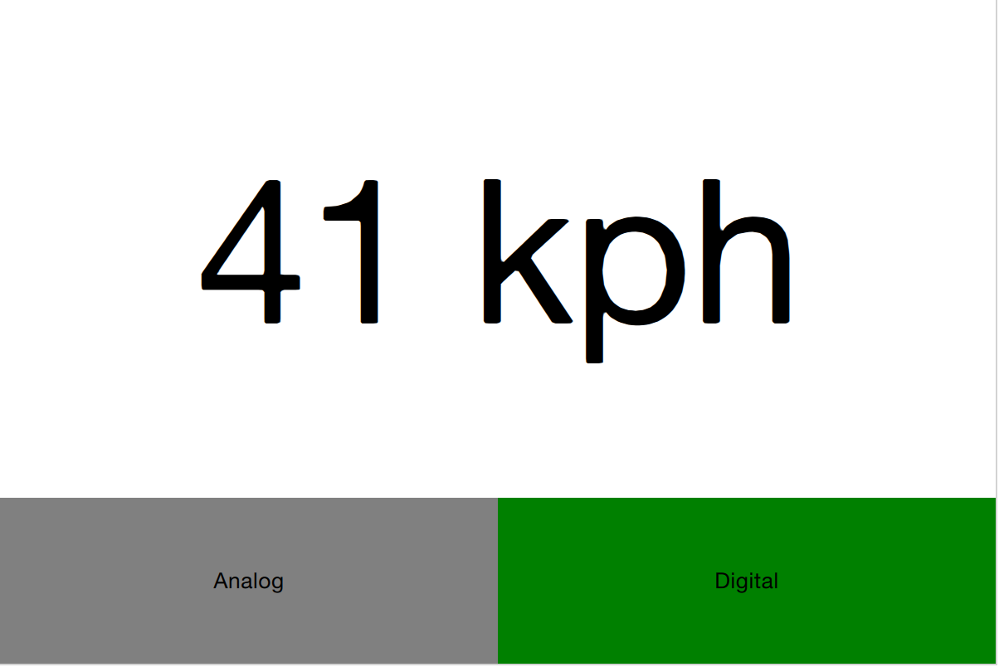
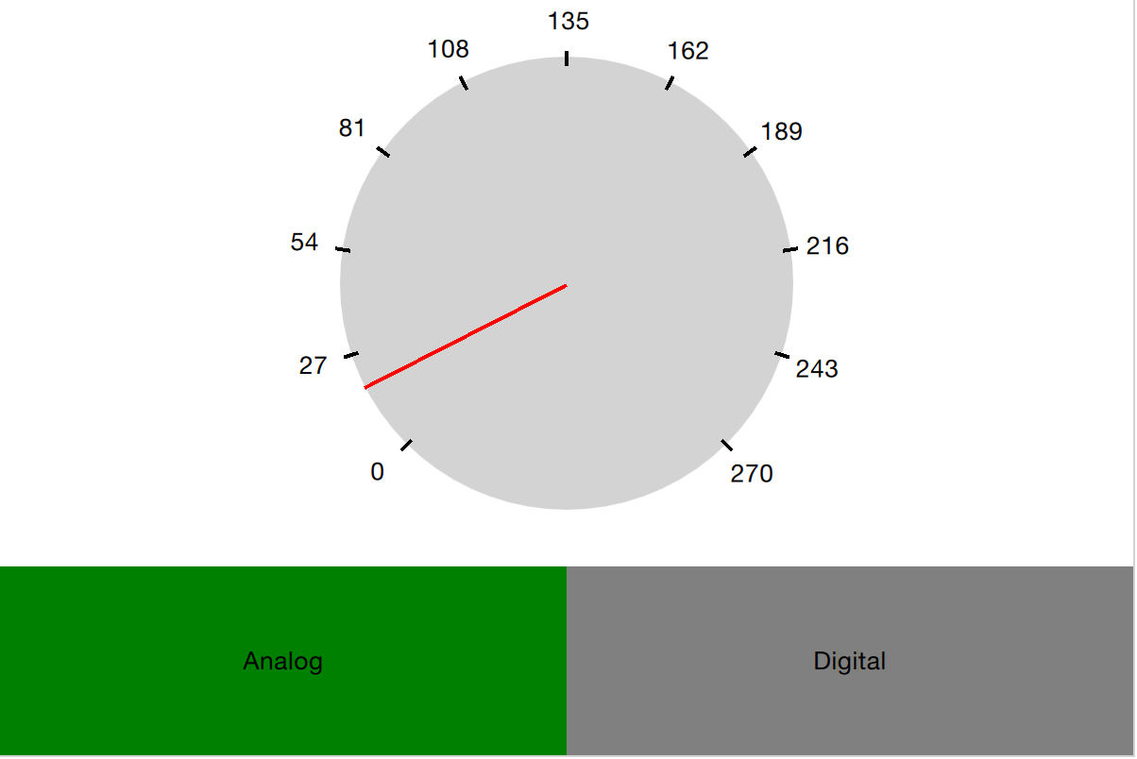
动态加载组件
动态加载QML组件的最简单方法是使用Loader元素。它用作正在加载的项的占位符。要加载的项通过source属性或sourceComponent属性进行控制。前者从给定的URL加载项，而后者实例化组件。
第一步是声明Loader元素。省略了source属性，souce取决于用户界面的状态。
Loader {
id: dialLoader
anchors.fill: parent
onLoaded: { binder.target = dialLoader.item; }
}
states: [
State {
name: "analog"
PropertyChanges { target: analogButton; color: "green"; }
PropertyChanges { target: dialLoader; source: "Analog.qml"; }
},
State {
name: "digital"
PropertyChanges { target: digitalButton; color: "green"; }
PropertyChanges { target: dialLoader; source: "Digital.qml"; }
}
]
Binding {
id: binder
property: "speed"
value: root.speed
}
为了使加载的内容生效，它的speed属性必须绑定到root的speed属性。必须使用Binding元素。每次Loader触发onLoaded信号时，绑定的目标属性都会更改。

Slide 3
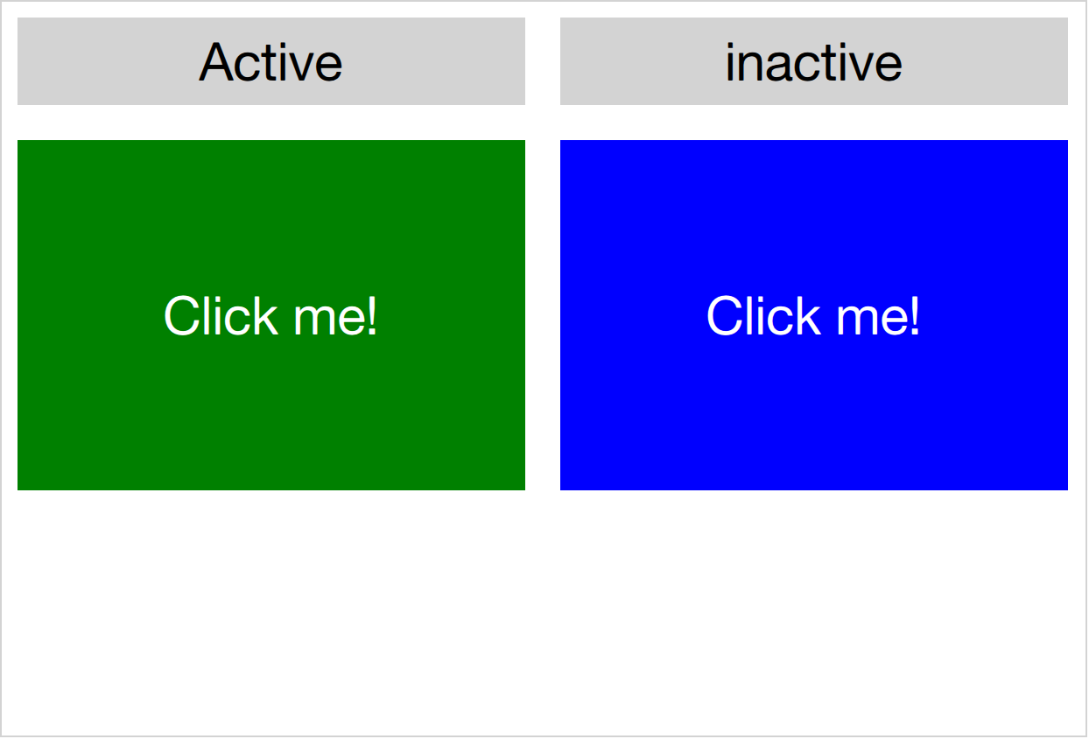
间接连接
可以使用Connections元素间接连接信号和处理程序，在设置了Connections元素的target属性之后，即可使用onSignalName方法连接信号。通过改变target属性，可以在不同的时间使用不同的元素。
Connections {
id: connections
function onClicked() { activeClickedAnimation.start() }
}
states: [
State {
name: "left"
StateChangeScript { script: connections.target = leftMouseArea }
},
State {
name: "right"
StateChangeScript { script: connections.target = rightMouseArea }
}
]

Slide 4
动态加载和实例化
Loader元素可以动态填充用户界面的一部分。然而，界面的总体结构仍然是静态的。通过JavaScript，可以完全动态地实例化QML元素。
加载一段QML代码并从中实例化项目包含两个阶段。
将QML代码解析为一个组件。
使用组件实例化对象。
正在创建的组件的状态可以通过其status属性进行跟踪。可用值有：Component.Null，Component.Loading，Component.Ready，Component.Error。
当组件的状态更改为“Ready”时，该组件可用于实例化对象。
var component;
function createImageObject() {
component = Qt.createComponent(“dynamic-image.qml”); //第一阶段
if (component.status === Component.Ready || component.status === Component.Error) {
finishCreation();
} else {
component.statusChanged.connect(finishCreation);
}
}
function finishCreation() {
if (component.status === Component.Ready) {
var image = component.createObject(root, {“x”: 100, “y”: 100}); //第二阶段
if (image === null) {
console.log("Error creating image");
}
} else if (component.status === Component.Error) {
console.log("Error loading component:", component.errorString());
}
}
createObject函数接受两个参数。
Item类型的parent。
格式为｛“name”：value，“name”:value｝的属性和值列表
import QtQuick
import "create-component.js" as ImageCreator
Item {
id: root
width: 1024
height: 600
Component.onCompleted: ImageCreator.createImageObject();
}

Slide 5
有时，能够从QML的文本字符串实例化对象是很方便的，比将代码放在单独的源文件中更快。为此，可以使用Qt.createQmlObject函数。
import QtQuick
Item {
id: root
width: 1024
height: 600
function createItem() {
Qt.createQmlObject(
"import QtQuick 2.5; Rectangle { x: 100; y: 100; width: 100; height: 100; color: \"blue\" }",
root,
"dynamicItem“
)
}
Component.onCompleted: root.createItem()
}
该函数有三个参数：qml、parent和filepath。
qml：包含要实例化的qml代码字符串。
parent：为新创建的对象提供父对象。
filepath：当报告对象创建过程中的任何错误时需要使用。

Slide 6
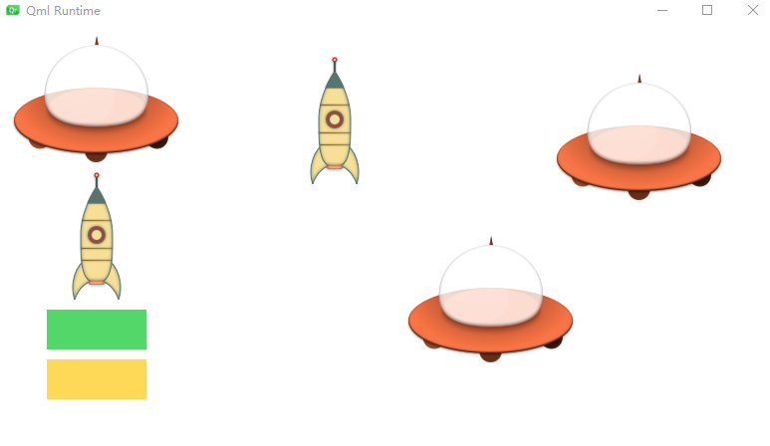


跟踪动态对象
使用动态对象时，通常需要跟踪创建的对象。另一个常见特性是能够存储和恢复动态对象的状态。这两个任务都可以使用XmlListModel轻松处理。
目前，Qt6的XmlListModel缺少使序列化和反序列化工作所需的xml属性和get（）函数。
XmlListModel {
id: xmlModel
query: "/scene/item"
XmlListModelRole { name: "source"; elementName: "source" }
XmlListModelRole { name: "x"; elementName: "x" }
XmlListModelRole { name: "y"; elementName: "y" }
}
function serialize() {
var res = "<?xml version=\"1.0\" encoding=\"utf-8\"?>\n<scene>\n"
for(var ii=0; ii < objectsModel.count; ++ii) {
var i = objectsModel.get(ii)
res += " <item>\n <source>" + i.source + "</source>\n <x>"
+ i.obj.x + "</x>\n <y>" + i.obj.y + "</y>\n </item>\n"
}
res += "</scene>"
return res
}
function deserialize() {
dsIndex = 0
CreateObject.create(xmlModel.get(dsIndex).source, root, dsItemAdded)
}
function dsItemAdded(obj, source) {
itemAdded(obj, source)
obj.x = xmlModel.get(dsIndex).x
obj.y = xmlModel.get(dsIndex).y
dsIndex++
if (dsIndex < xmlModel.count) {
CreateObject.create(xmlModel.get(dsIndex).source, root, dsItemAdded)
}
}

